Slide 1
Проект по теме: «ШОКОЛАД»
Выполнил:
Авилова Наталия,
обучающаяся 5 «Б» класса
Руководитель проекта:
учитель экономики
Дмитриева О.В.

Slide 2
Направления работы
Изучить сведения по теме, используя научно-популярную литературу, ресурсы Интернет
Выяснить отношение одноклассников к шоколаду. Провести входную диагностику (составить анкеты, провести анкетирование, обработать материал).
Помочь респондентам ориентироваться в мире шоколада, изучив его состав и свойства.
Определить различия видов шоколада.
Собрать интересные факты о шоколаде.

Slide 3
История шоколада
Слово «шоколад» происходит от «чоколатль», название напитка из какао-бобов.
В России шоколад появился при Екатерине Великой. В Петербурге и Москве открылись «шоколадные дома».

Slide 4
Полезные свойства шоколада
Стимулирует мозговую деятельность человека;
хорошее средство для профилактики простуды;
богат кальцием, фосфором, фтором;
богат стеариновой кислотой, которая очищает сосуды;
поднимает настроение;
помогает бороться со стрессами, повышает иммунитет.

Slide 5
Вред шоколада
Содержит возбуждающие вещества (в частности кофеин);
вызывает аллергию;
вызывает ожирение;
способствует развитию кариеса;
вызывает тошноту, изжогу, боль в желудке,
вызывает сильную головную боль, т.к. сужает кровеносные сосуды головного мозга за счёт танина.

Slide 6
Социологический опрос
Социологический опрос — это метод сбора первичной социологической информации об изучаемом объекте.
Я обращалась с вопросами к определенной группе людей, обучающимся 5 «Б» класса, именуемых респондентами.
Меня интересовало, какой шоколад предпочитают мои одноклассники и название этого шоколада. Также меня интересовало отношение к шоколаду вообще.

Slide 7
Подбор испытуемых образцов
Проанализировав результаты социологического опроса, я получила перечень марок шоколада, наиболее употребляемых моими одноклассниками. Это известные марки шоколада: «Милка с фундуком», «Alpen Gold» с фундуком, «Аленка» с фундуком, «Бабаевский тёмный» с фундуком, «Шоколад молочный с арахисом и фундуком».
В разных магазинах («Пятёрочка», «Магнит», «Дикси»), я закупила вышеперечисленные шоколадки для своей дальнейшей работы.

Slide 8
Закупка образцов

Slide 9
ГОСТ – изучение информации
Шоколад | На упаковке должен стоять ГОСТ | Наличие трех компонентов: какао тертое, какао порошок, какао масло
«Милка» С фундуком | _ | какао тертое, какао масло
«Alpen Gold» фундук | _ | какао тертое, какао масло
«Аленка» С фундуком | ГОСТ31721 | какао тертое, какао масло
Бабаевский «темный » С фундуком | ГОСТ31721 | какао тертое, какао масло
Шоколад молочный с арахисом и фундуком | ТУ | какао тертое, какао масло
ГОСТ — это государственный стандарт, который формулирует требования государства к качеству продукции, работ и услуг, имеющих межотраслевое значение.
Я сделала вывод, что более качественным является шоколад «Алёнка» с фундуком и «Бабаевский тёмный» с фундуком.

Slide 10
Срок годности
Срок годности – период, по истечении которого товар считается непригодным для использования по назначению.
Рассмотрев все наименования шоколада, я выяснила, что самый длительный срок хранения у шоколада «Альпен Гольд» и у «Бабаевский тёмный» с фундуком. Данные представлены в таблице.
Я считаю, что хорошим шоколадом является «Аленка» с фундуком и «Бабаевский темный» с фундуком.
Шоколад | Срок годности, мес. | Производитель
«Милка» С фундуком | 9 | Россия, г. Покров, Владимирская область ООО «Мон,дэлис Русь»
«Alpen Gold» фундук | 9 | Россия, г. Покров, Владимирская область ООО «Мон,дэлис Русь»
«Аленка» С фундуком | 12 | Россия, г. Москва, ОАО «Красный Октябрь»
Бабаевский «темный » С фундуком | 12 | Россия, г. Москва, ОАО «Кондитерский концерн Бабаевский»
Шоколад молочный с арахисом и фундуком | 9 | Россия, г. Московская область, Люберецкий район, пос.Малаховка ООО «Кондитерская фабрика «Волшебница»

Slide 11
Информация по составу шоколада
Чтобы отличить настоящий шоколад, мы должны на упаковке искать три компонента: какао тертое, какао порошок, какао масло.
Я проанализировала данные на упаковке представленных наименований шоколада и выяснила, что какао-масло присутствует во всех марках шоколада. Пищевые добавки лицетин соевый и Е 476 также присутствует во всех марках шоколада и помогают стабилизировать вязкость и повышать однородность продукта. Данные представлены в таблице.
Название шоколада | Состав | Пищевые добавки
«Милка» С фундуком | Какао-тертое Какао-масло | Лицетин соевый Е 476
«Alpen Gold» фундук | Какао-тертое Какао-масло | Лицетин соевый Е 476
«Аленка» С фундуком | Какао-тертое Какао-масло | Лицетин соевый Е 476
Бабаевский «темный » С фундуком | Какао-тертое Какао-масло | Лицетин соевый Е 476
Шоколад молочный с арахисом и фундуком | Какао-тертое Какао-масло | Лицетин соевый Е 476

Slide 12
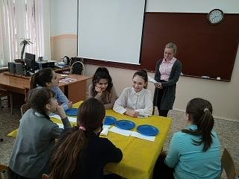
Экспериментальная часть
Органолептический метод (органолептика) — метод определения показателей качества продукции на основе анализа восприятий органов чувств — зрения, обоняния, осязания, слуха, вкуса. Исследование органолептических свойств шоколада
• Вкус
• Структура (консистенция)
• поверхность
• цвет (его однородность)
• таяние во рту
• качество отламывания

Slide 13
Рейтинг шоколада
Номер образца | Наименование шоколада | Рейтинг
№1 | «Альпен Гольд» | 2
№2 | «Шоколад молочный с арахисом и фундуком» | 4
№3 | «Алёнка» | 5
№4 | «Милка» | 1
№5 | «Бабаевский» | 3

Slide 14
Подведем итог
В ходе исследования мной было выяснено, что самым близким по составу к натуральному шоколаду является шоколад под торговой маркой «Бабаевский».
Он же имеет хороший состав, срок годности, выполнен в соответствии с ГОСТом и имеет достаточно высокий рейтинг в проводимым нами испытании.
Данный шоколад имеет гладкую блестящую поверхность, ломается с сухим треском, не тянется.
При употреблении тает во рту и остается приятное послевкусие.

Slide 15
Опыт: получение домашнего шоколада
Работая над этой темой, я решила провести эксперимент: можно ли получить шоколад в домашних условиях.
Рецепты его приготовления разнообразны, но я выбрала один и, следуя рецептуре, получила шоколад.
Шоколад получился твёрдым и очень вкусным.

Slide 16
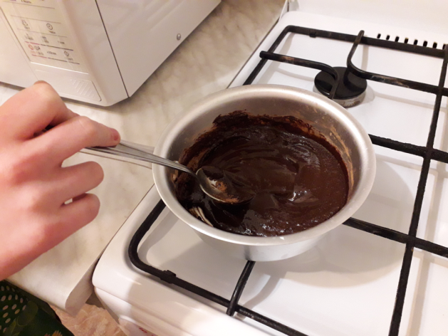
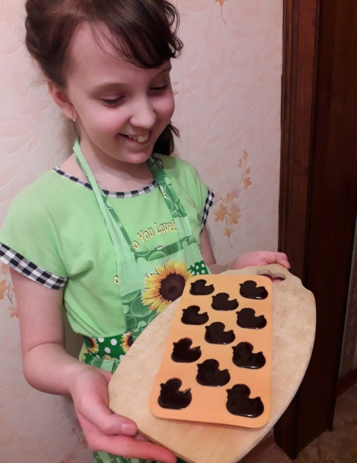
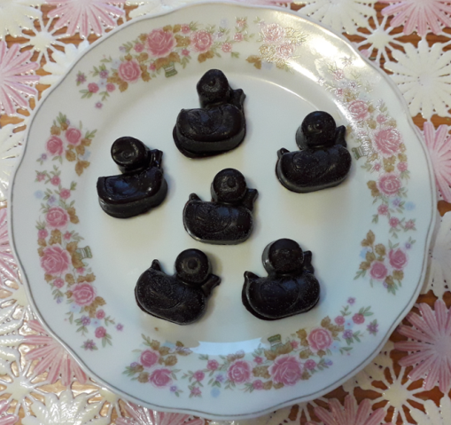
Опыт: получение домашнего шоколада
Ингредиенты для домашнего шоколада: молоко, сливочное масло, сахар, мука, какао-порошок.
Нагреваем на плите полученную смесь.
Ставим шоколад в морозильную камеру на 2 часа

Slide 17
Как отличить настоящий шоколад
На упаковке должен стоять ГОСТ.
Надо искать три компонента: какао тертое, какао порошок, какао масло, если есть другие - шоколад ненастоящий.
Шоколад должен быть однороден и иметь гладкую блестящую поверхность.
Шоколад должен ломаться с характерным треском.
Моментально тает во рту.

Slide 18
Литература
Википедия
SPBMY.RU Шоколад и какао-бобы. Польза и вред шоколада.
1000 menu. Домашний шоколад

